Slide 1
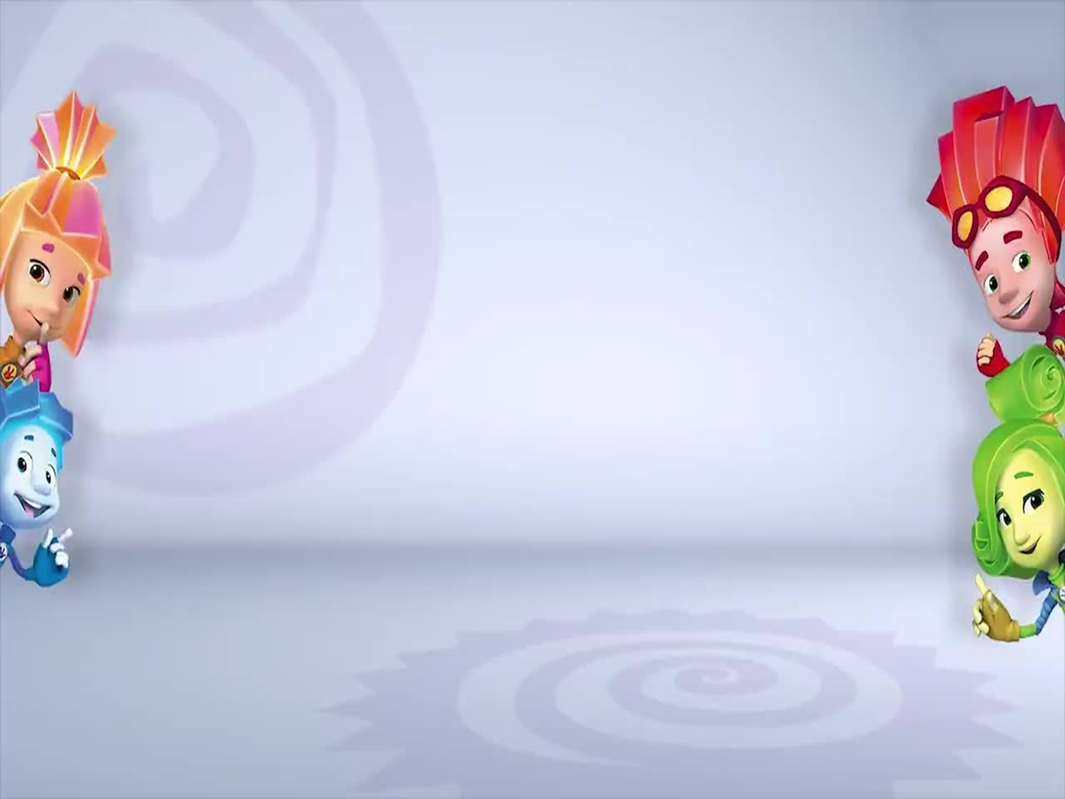
Интерактивная игра для детей среднего дошкольного возраста
«Опасности дома»
Воспитатель:
Латкина
Светлана Валерьевна

Slide 2
Цели: -Обогатить представления детей об опасных ситуациях в быту, закрепить знания о предметах, которые могут быть объектами возникновения опасности; -Формировать знания о правильных действиях в конкретных жизненных ситуациях.

Slide 3
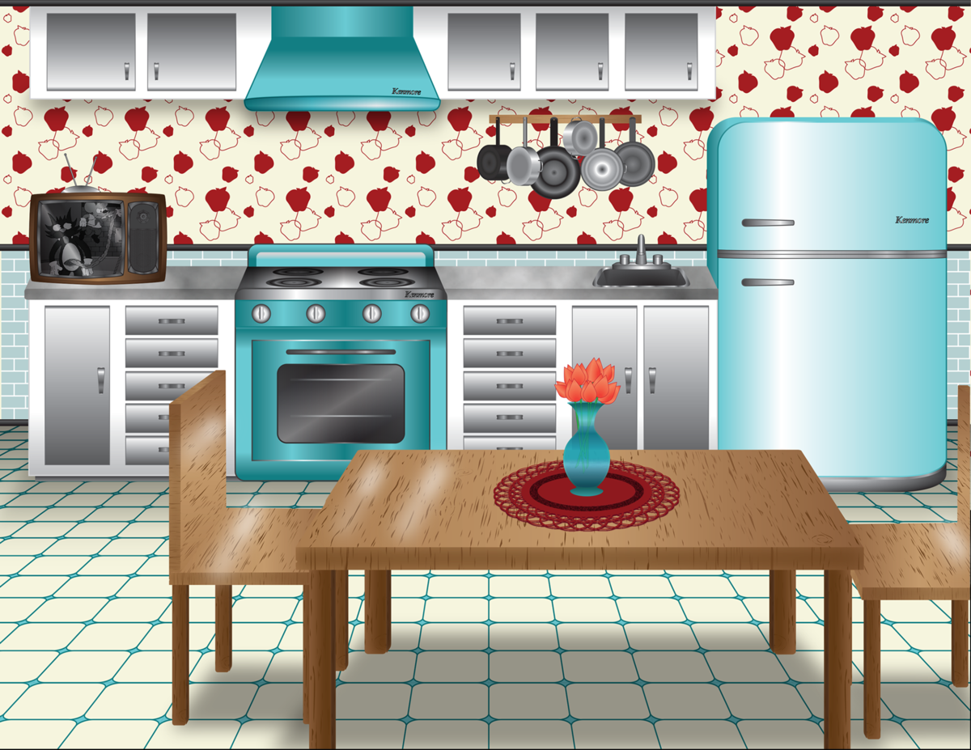
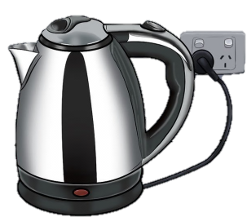
Нажми на опасные предметы на кухне.

Slide 4
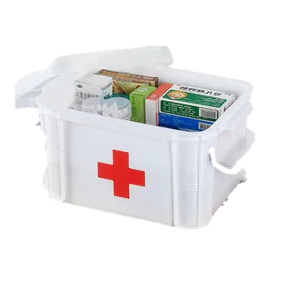
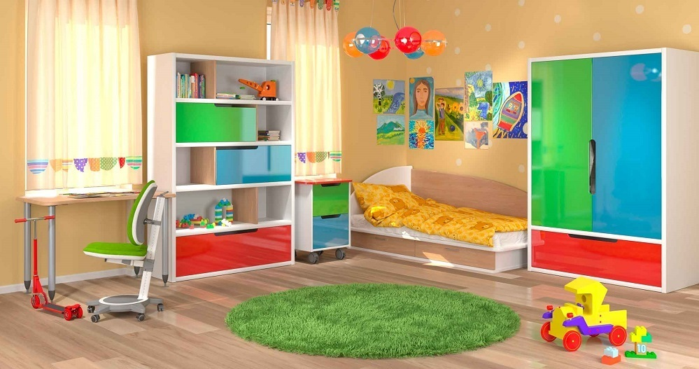
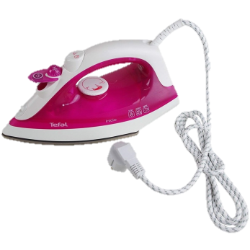
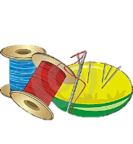
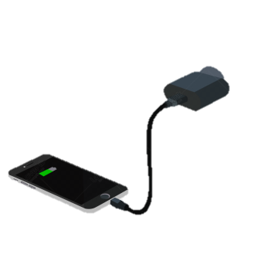
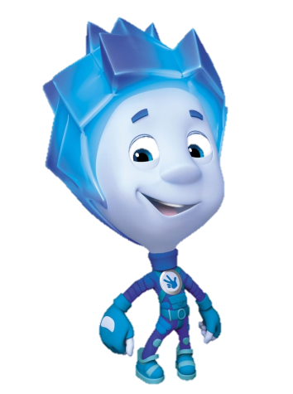
Убери опасные предметы из комнате

Slide 5
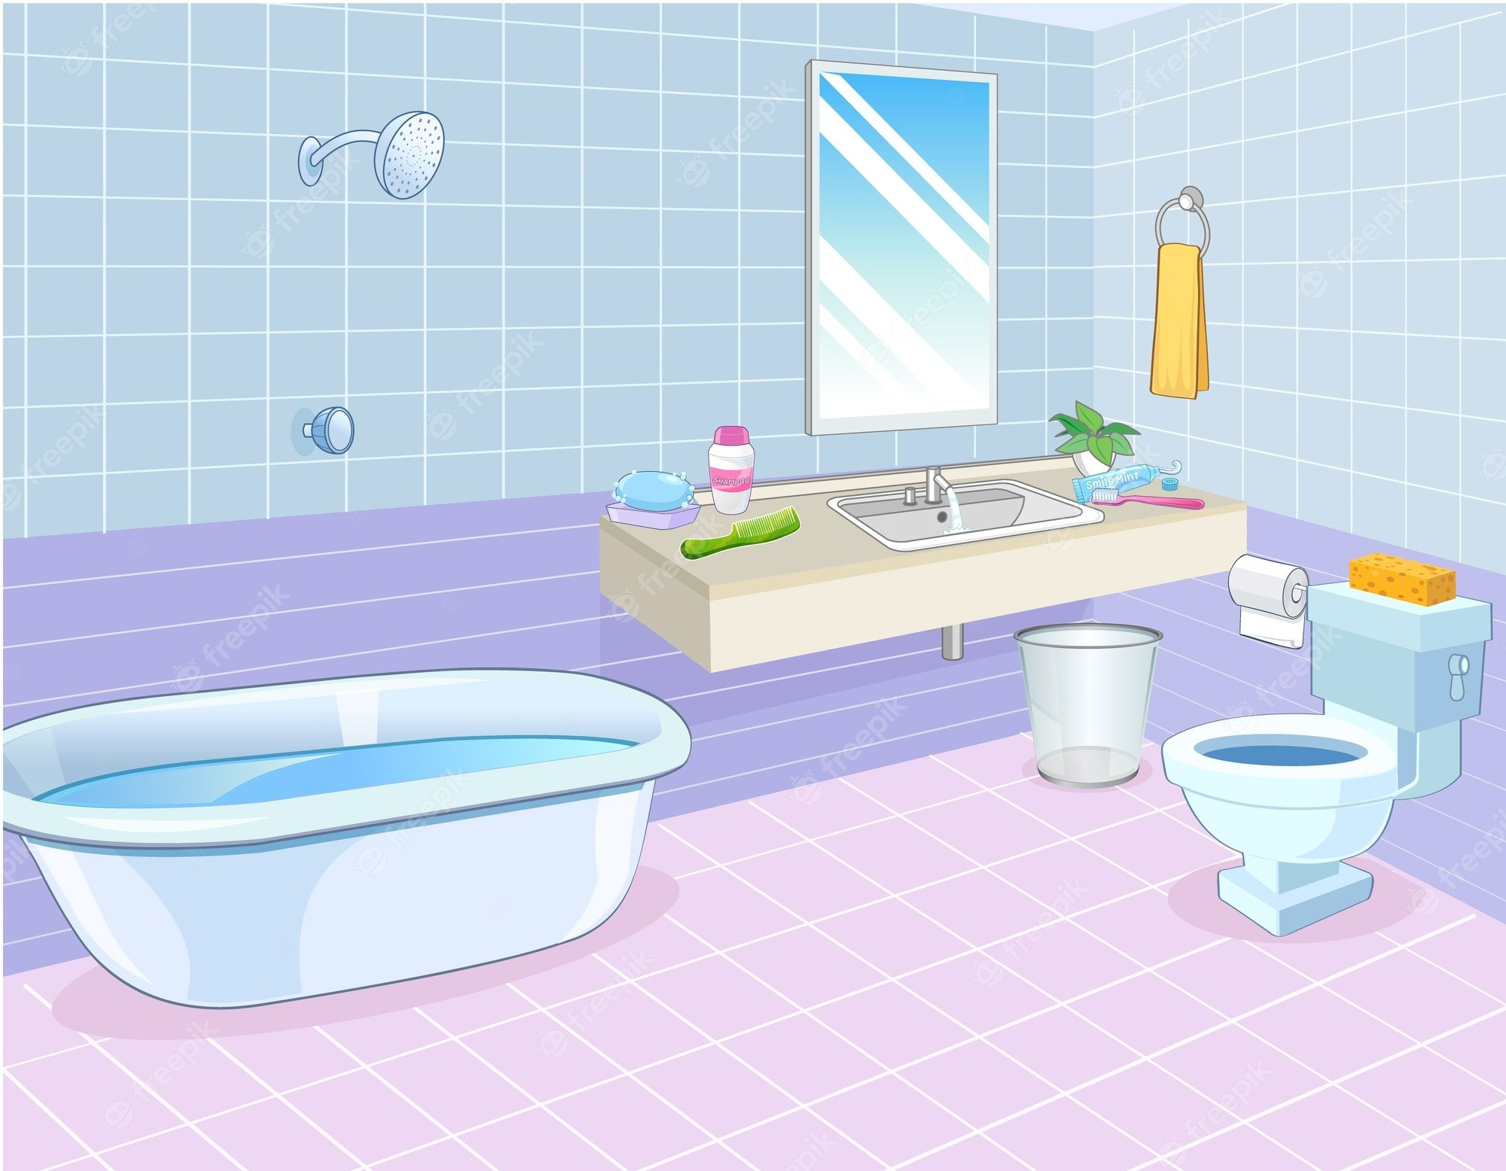
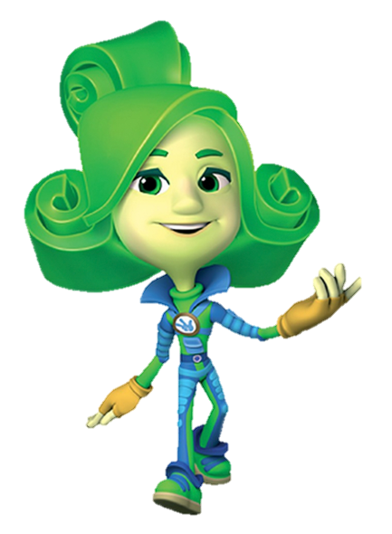
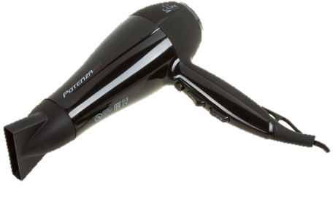
Нажми на опасные предметы в ванной комнате

Slide 6
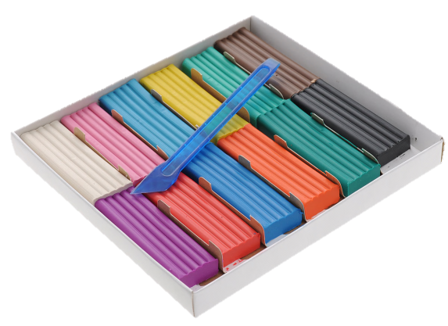
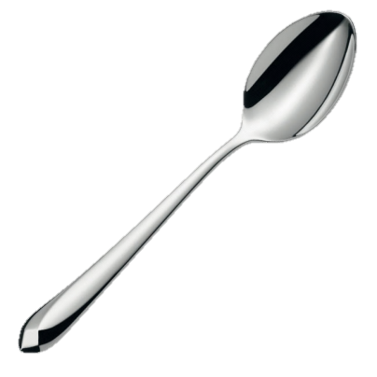
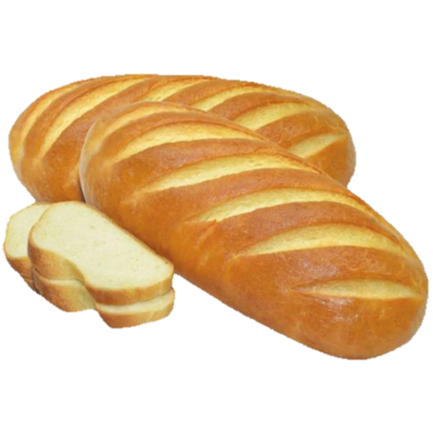
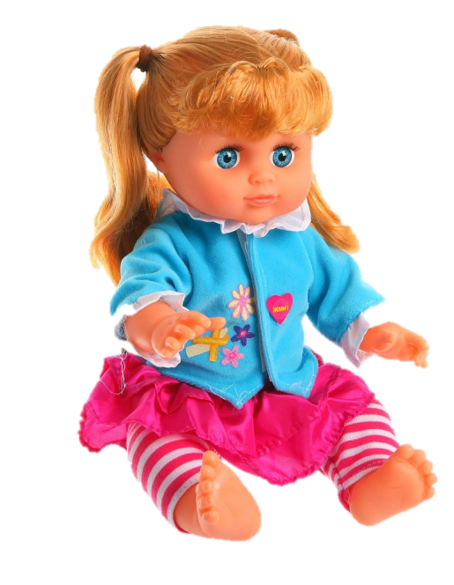
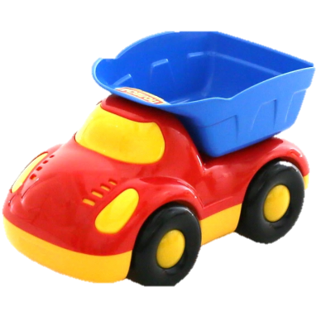
«РАЗ, ДВА, ТРИ, ЧТО МОЖЕТ БЫТЬ ОПАСНО - НАЙДИ»

